Slide 1


돈 때문에 삶이 무너지지 않는 도시, 원주를 위한 금융돌봄제도
정착을 위한 제언
산업경제위원회
박 필 여

Slide 2

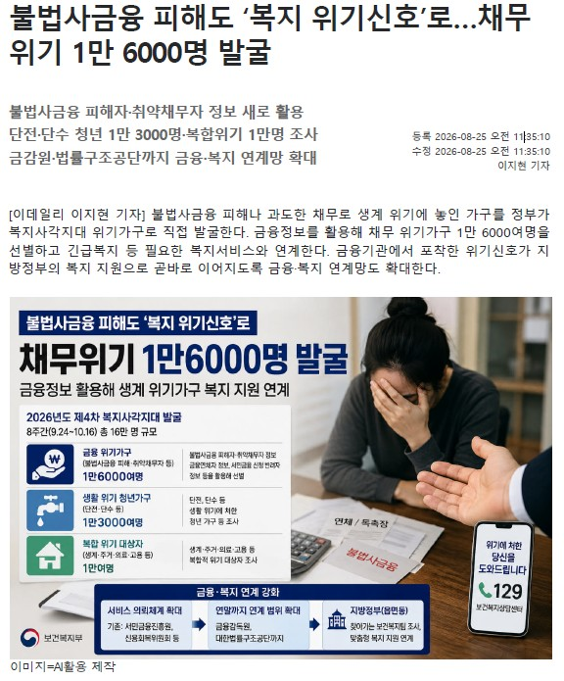
이데일리 기사 발췌 (2026.8.25.)
“위기에 처한 국민의 입장에서는
금융, 생계, 정신건강상의 어려움이
각각 따로 존재하지 않는다.”
보건복지부 사회복지정책실장 인터뷰 中
금융 돌봄의 필요성

Slide 3
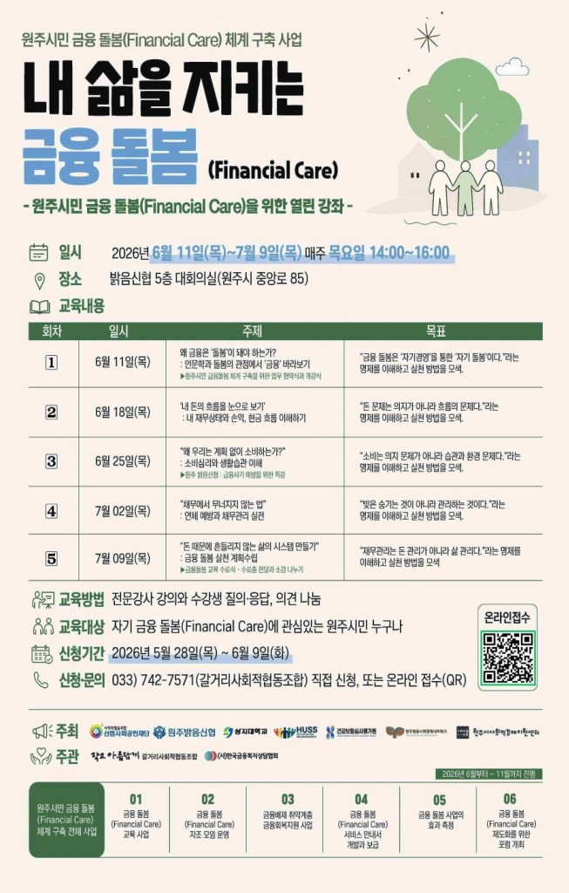
갈거리사회적협동조합 금융돌봄 사업
재무〮채무상담
금융교육, 금융사기 예방
채무관리
소비습관 개선

Slide 4
갈거리사회적협동조합 금융돌봄 사업
재무〮채무상담
금융교육, 금융사기 예방
채무관리
소비습관 개선

Slide 5
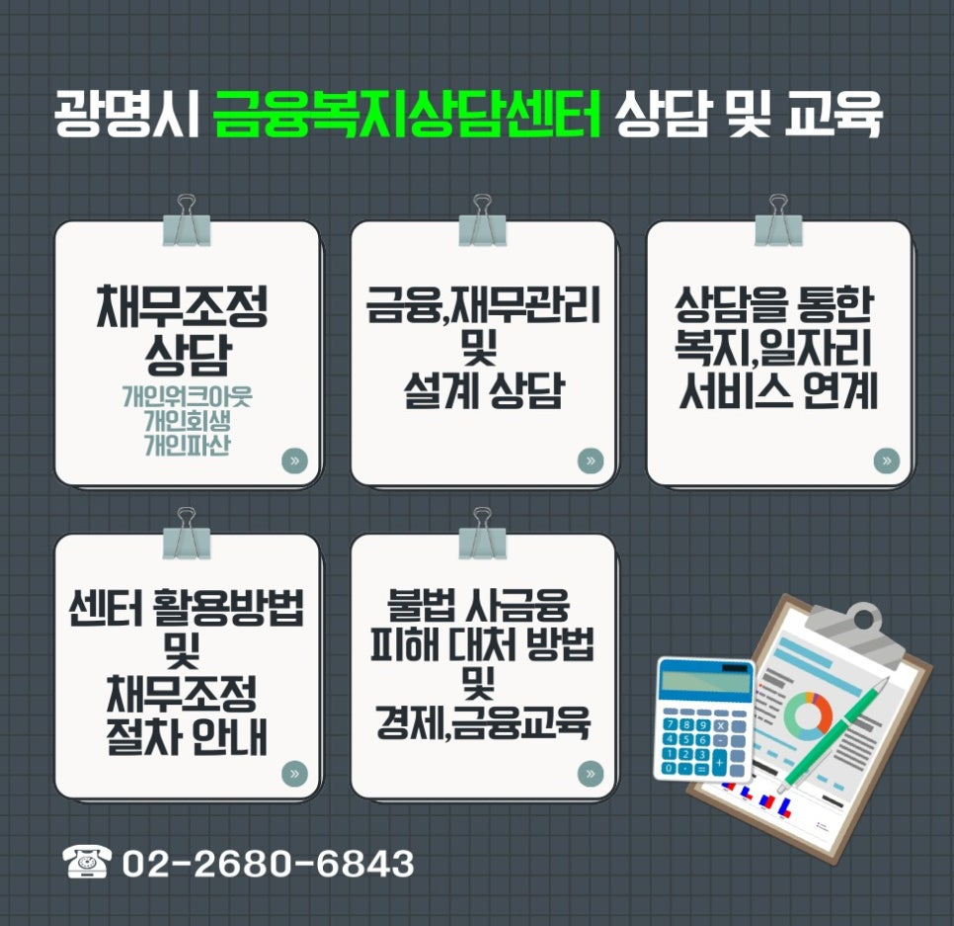
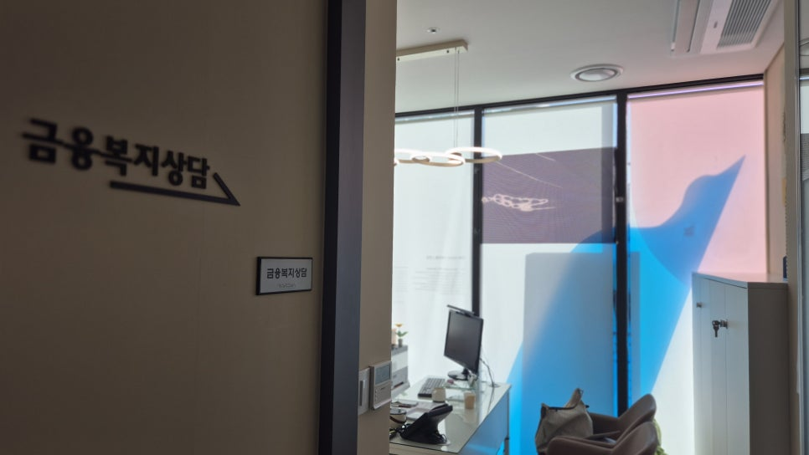
광명시 금융복지 상담센터

Slide 6
정책 제안
① 사회적협동조합 등 민간과 연계한 금융돌봄 상담체계 구축
② 취약계층 대상 찾아가는 금융복지 지원 강화
③ 전 시민 대상 생애주기별 금융 교육 실시

Slide 7
돈 때문에 삶이 무너지지 않는 도시, 원주를 위한 금융돌봄제도
정착을 위한 제언
산업경제위원회
박 필 여

